Slide 1
Organisasjonskart
Administrerende direktør
HR og kommunikasjon
Strategi og utvikling
Økonomi og
virksomhetsstyring
Data- og brukerdrevet utvikling, innovasjon og forskning
Kunde- og leveranse
Teknologi- og arkitekturstyring
Kliniske
IKT-tjenester
IKT-tjenester
Administrative
fellestjenester
Sikkerhet og risikostyring

Slide 2

HR og kommunikasjon
Vi har ansvar for strategisk HRM, ledelses- og kompetanseutvikling og kommunikasjon.
I tillegg leverer vi på HMS/IA, personalforvaltning, organisasjonsendringer, rekruttering/employer branding, HR-analyse og styringsinformasjon, arbeidsgiveransvar (policyer, tillitsvalgte/forhandlinger), personellsikkerhet og personvern.
Innen kommunikasjon har vi ansvar for ekstern og intern kommunikasjon, mediehåndtering, visuell kommunikasjon og beredskapskommunikasjon.

Slide 3

Økonomi og virksomhetsstyring
Fagområder under økonomi og virksomhetsstyring er:
Vår oppgave er å spille ledergruppen og linjeorganisasjonen god.
Stabsområdet økonomi og virksomhetsstyring består av avdelingene administrasjon, juridisk, kvalitet, økonomi, og virksomhetsstyring.

Slide 4

Strategi og Utvikling
Vi sørger for å styrke organisasjonens endringsevne gjennom å lede prosessen for strategisk utvikling med kobling til praktisk gjennomføring og løpende organisasjonsutvikling.
Lede samkjørte og effektive prosesser for utvikling av strategi, mål og organisasjon, samt implementering.
Sørge for at Sykehuspartner styrker sine evne til å reagere raskt og samlet på endringer i omgivelsene.
Sørge for vedvarende fokus på utvikling av strategiske kapabiliteter.
Lede strategiske initiativ.
Sikre riktig virkemiddelmiks for utvikling av kultur og strategi.

Slide 5
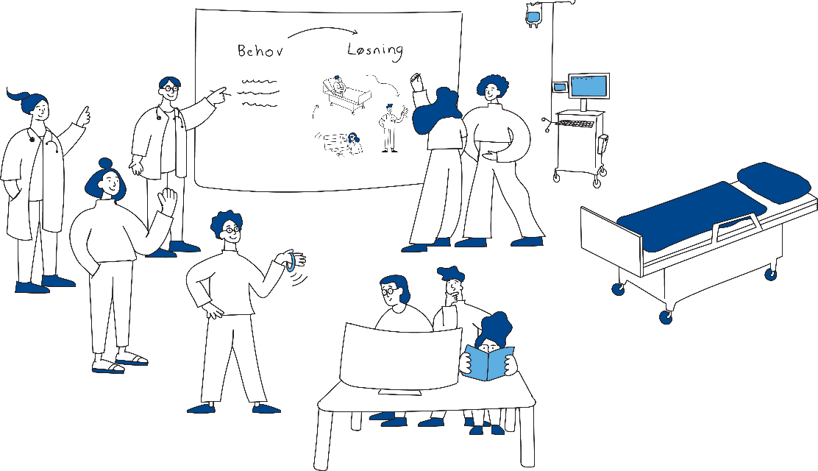
Kunde og leveranse
Virksomhetsområdet skal sikre at Sykehuspartner fremstår som én samlet og koordinert organisasjon overfor kunder og brukere. Dette gjøres ved å sette rammer for tydelige møteplasser og effektive grensesnitt for kundedialog, slik at kunden møter ett helhetlig Sykehuspartner med riktig kompetanse og beslutningsmyndighet. Målet er optimal ressursutnyttelse og høyest mulig kundeverdi.
Virksomhetsområdet ivaretar porteføljestyring, helhetlig koordinering og samhandling på tvers av organisasjonen, og legger dermed til rette for at produktområdene kan fokusere på verdiskaping, kvalitet og effektive leveranser.
Videre har virksomhetsområdet ansvar for sentrale, tverrgående fellesfunksjoner, herunder prosjektledelse, test og release, kundehåndtering og brukerstøtte, samt juridisk bistand, utstyrsforvaltning, leverandørhåndtering, leveransefabrikken og IKT-leveranser til nye sykehusbygg.
Virksomhetsområdet eier kjerneprosessene «Marked og kundeledelse», «Salg og kundebetjening» og «Leveranse».

Slide 6

Teknologi- og arkitekturstyring
Vi er arkitekturfaglig premissgiver og har det faglige ansvaret for teknologi i Sykehuspartner.
Det innebærer at vi sikrer kontroll på sammenhenger og avhengigheter på tvers av porteføljer, programmer og prosjekter. Vi leder initiativer for ibruktakelse av ny teknologi og nye modeller for digital tjenesteutvikling.

Slide 7

Kliniske IKT-tjenester
Vi forvalter IKT-systemer som spesialisthelsetjenesten bruker.
Det betyr at vi administrerer om lag
1 200 applikasjoner og 68 000 arbeidsstasjoner. Eksempler er journalsystemer, klinisk logistikk, kurve og medikasjon, bildediagnostikk, stråleterapi, laboratorietjenester, kliniske støttesystemer, bestilling og svar laboratorie- og bildeundersøkelser, digitale innbyggertjenester, data og analysetjenester, digital hjemmeoppfølging og digitale samhandlingstjenester.

Slide 8

IKT-tjenester
Vi sørger for sikker og stabil IT-drift. Samtidig fornyer og standardiserer vi tjenester og teknologi for å understøtte moderniseringsbehov på sykehusene.
Driftssenteret er døgndrevet og overvåker over 1 600 IKT-tjenester i hele Helse Sør-Øst.
Vi kan på kort tid mobilisere 55 vaktlag med rundt 260 medarbeidere.

Slide 9

Administrative fellestjenester
Vi leverer regionale administrative fellestjenester til samtlige helseforetak i Helse Sør-Øst.
Vi leverer en rekke løsninger som gir foretaksgruppen gevinster i form av redusert ressursbruk og forbedret kvalitet innenfor følgende områder:
Kompetanse og utdanning, ERP, digital oversettelsestjeneste, lønn og personal, ressursstyring, spørreundersøkelser, økonomi og logistikk, publisering og samhandling (inkl. kontorstøtte), program, portefølje og prosjektstyring, sak/arkiv, kvalitetsstøtte (lokale løsninger), funksjonell og faglig support, rapportering og analyse i tjenestene.

Slide 10

Sikkerhet og risikostyring
Vi er kompetansemiljø for informasjonssikkerhet.
Vi har ansvar for det strategiske sikkerhetsarbeidet i Sykehuspartner. Avdeling sikkerhet er organisert i stab og fungerer som en støttefunksjon for sikkerhetsarbeid på taktisk og operasjonelt nivå i Sykehuspartner.
Vi jobber med sikkerhetsstyring i form av å utarbeide ledelsessystem for informasjonssikkerhet og oppfølging og opplæring innen informasjonssikkerhet, sikkerhetsrådgivning i anskaffelser og prosjekter, premissgiver for identitet og tilgangsstyring og utarbeider trusselvurdering for spesialisthelsetjenesten.

Slide 11

Data- og brukerdrevet utvikling, innovasjon og forskning
Data- og brukerdrevet utvikling, innovasjon og forskning (DBU) er Sykehuspartners nye virksomhetsområde, etablert for å styrke helseforetakenes evne til å realisere verdi raskere. Her samles kompetanse innen data, analyse, tjenestedesign, innovasjon, forskning, prosessforbedring og automatisering. Alt for å utvikle løsninger som er treffsikre, brukernære og gir målbar effekt.
Virksomhetsområdet støtter både regionale og nasjonale satsinger, som videreutvikling av dataplattformer og Nasjonalt Genomsenter. Gjennom tett samarbeid på tvers av fagmiljøer og med brukerne i sentrum, utvikler vi moderne produkter og tjenester basert på pålitelige data og faktiske behov.

